Slide 1
«Оружие Победы:
военная техника в годы
Великой
Отечественной войны».
Презентацию подготовила:
Гусельникова Лариса Станиславовна

Slide 2
9 мая мы отмечаем великий праздник – День Победы!
Прошло 75 лет с тех пор, как закончилась война, которая унесла миллионы жизней, оставила в руинах города, принесла горе всем семьям, но, несмотря на голод, холод, разруху, наш народ победил!
Подрастающее поколение все дальше и дальше отдаляется от событий Великой Отечественной войны. Многие школьники не читают книги о Великой Отечественной войне, не смотрят фильмы. Кроме того, руководители многих стран (бывших республик Советского Союза) взяли курс на искажение истории и принижение роли русского солдата в Победе.
Я считаю, что подрастающее поколение должно знать не только имена и подвиги тех, кто с оружием в руках боролся за победу, но и имена тех, кто создал, кто изготовил это Оружие Победы.

Slide 3
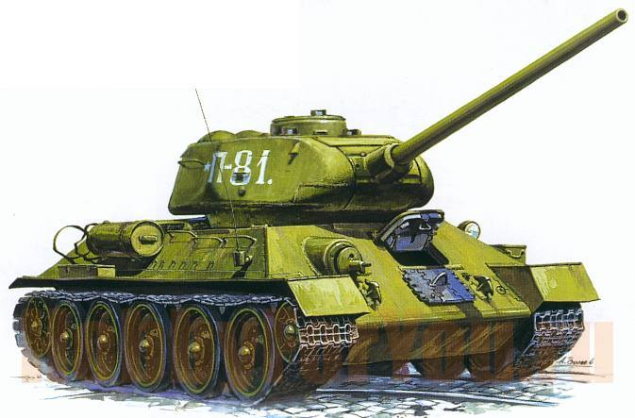
Оружие победы
Крупносерийная крепость Танк Т-34
T-34— советский средний танк периода Великой Отечественной войны, выпускался серийно с 1940 года, был основным танком РККА до первой половины 1944 годa, когда на смену ему пришёл танк модификации Т-34-85. Самый массовый средний танк Второй мировой войны. Разработан конструкторским бюро танкового отдела Харьковского завода № 183 под руководством М. И. Кошкина. Успешность проекта была предопределена применением новейшего высокоэкономичного дизель-мотора авиационного типа: В-2, благодаря которому, средний-толстобронный Т-34 унаследовал от лёгкого-тонкобронированного БТ необычайно высокую удельную мощность обеспечившей в течение всей Второй мировой войны абсолютное превосходство танка Т-34 в проходимости, маневренности, подвижности, а также весовой резерв для модернизации с учётом накапливаемого опыта боевого применения. С 1942 по 1945 годы основное крупносерийное производство Т-34 было развёрнуто на мощных машиностроительных заводах Урала и Сибири, и продолжалось в послевоенные годы. Последняя модификация (Т-34-85) состоит на вооружении некоторых стран и по сей день.
Танк Т-34 оказал огромное влияние на исход войны и на дальнейшее развитие мирового танкостроения. Благодаря совокупности своих боевых качеств Т-34 был признан многими специалистами и военными экспертами одним из лучших танков Второй мировой войны.

Slide 4
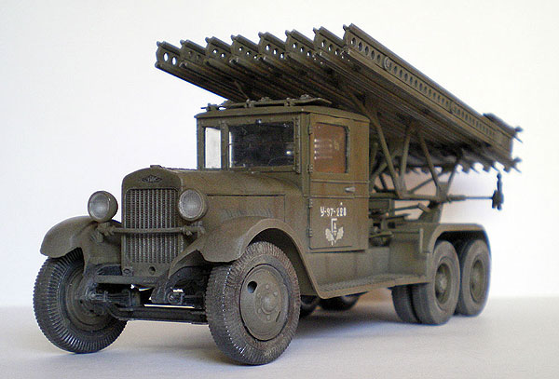
Оружие победы
БМ-13 «Катюша»
БМ-13 — советская боевая машина реактивной артиллерии периода Великой Отечественной войны, наиболее массовая и знаменитая советская боевая машина (БМ) этого класса. В 1939—1941 годах ее создали сотрудники РНИИ И. И. Гвай, В. Н. Галковский, А. П. Павленко, А. С. Попов Наиболее широко известна под народным прозвищем «Катюша». вооружении некоторых стран и по сей день. Оружие относительно простое, состоящее из рельсовых направляющих и устройства их наведения. Для наводки были предусмотрены поворотный и подъёмный механизмы и артиллерийский прицел. В задней части машины находились два домкрата, обеспечивающие бо́льшую устойчивость при стрельбе. На одной машине могло размещаться от 14 до 48 направляющих. Корпус реактивного снаряда (ракеты) представлял собой сварной цилиндр, поделённый на три отсека — отсек боевой части, двигательный отсек (камера сгорания с топливом) и реактивное сопло.
Снаряд РС-132 для установки БМ-13 имел длину 0,8 метра, диаметр 132 миллиметра и весил 42,5 кг. Внутри цилиндра с оперением находилась твёрдая нитроцеллюлоза. Масса боевой части — 22 кг. Масса взрывчатого вещества 4,9 кг — «как шесть противотанковых гранат». Дальность стрельбы — до 8,5 км.

Slide 5
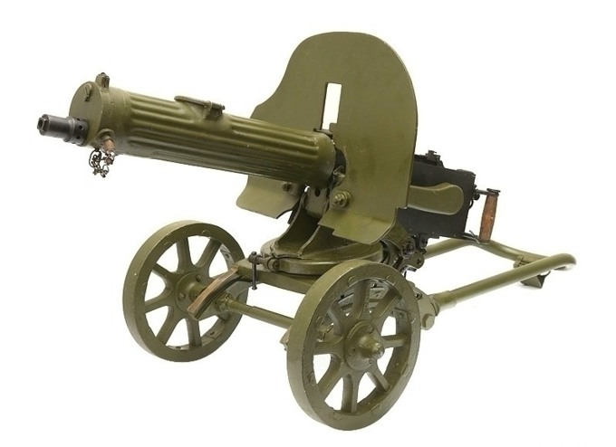
Оружие победы Пулемет Максим
В 1873 году американский изобретатель Хайрем Стивенс Максим (1840—1916) создал первый образец автоматического оружия — пулемёт Максим. Автоматическое оружие, основанное на автоматике с отдачей ствола, имеющего короткий ход. По мере выстрела пороховые газы отправляют ствол назад, приводя в движение механизм перезаряжания, извлекающий из матерчатой ленты патрон, досылающий его в казённик и при этом одновременно взводящий затвор. После производства выстрела операция повторяется заново. Пулемёт имеет средний темп стрельбы — 600 выстрелов в минуту, а боевая скорострельность составляет 250—300 выстрелов в минуту.
Пулемёт Максима активно применялся РККА в Великой Отечественной войне. Его использовала как пехота, так и горнострелковые отряды, а также флот. Во время войны боевые возможности «Максима» пытались повысить не только конструкторы и производители, но и непосредственно в войсках. Солдаты часто убирали с пулемёта бронещит, тем самым пытаясь повысить манёвренность и добиться меньшей заметности. Для маскировки помимо камуфляжной окраски, на кожух и щит пулемёта надевали чехлы. В зимнее время «Максим» устанавливали на лыжи, санки или на лодку-волокушу, с которых и вели огонь.

Slide 6
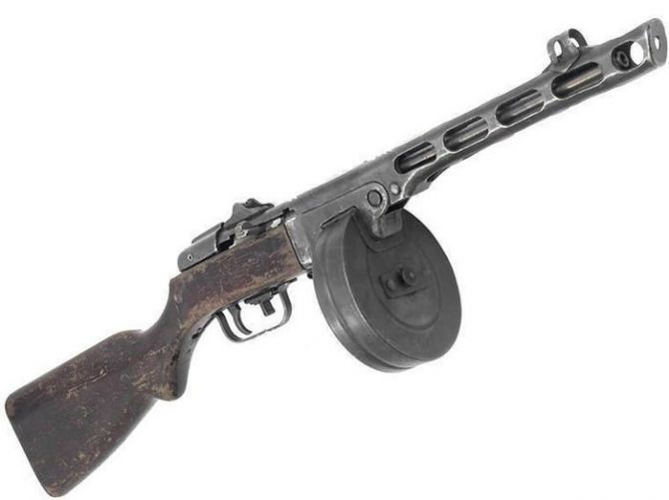
Оружие победы
«Бандитский скорострел» Пистолет-пулемет ППШ
Конструктор: Г. С. Шпагин Произведено за годы войны: около 6 млн. экземпляров.
В ходе Второй мировой войны нашли широкое применение пистолеты-пулеметы, автоматическое оружие, в котором используется пистолетный патрон. Пистолеты-пулеметы появились в 1920-х годах и быстро завоевали популярность благодаря эффективности и удобству. Изначально Советский Союз был против принятия на вооружение пистолетов-пулеметов: Сталин считал их «бандитским оружием», недостойным Красной армии. Однако опыт Зимней войны 1939/40 года резко изменил отношение к этому виду оружия, и уже в 1940-м пистолет-пулемет Дегтярева ППД был принят на вооружение. В этом оружии использована одна из самых простых и надежных схем работы автоматики — свободный затвор. Выстрел происходит следующим образом: стрелок отводит затвор в заднее положение, таким образом сжимая возвратно-боевую пружину. При нажатии на спуск пружина толкает затвор вперед, одновременно досылая из магазина патрон и накалывая капсюль. Важным преимуществом были легкость разборки и возможность быстрой замены любой детали.

Slide 7
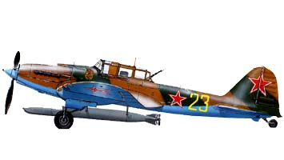
Оружие победы
Летающий танк Штурмовик Ил-2
Конструктор: С. В. Ильюшин. Произведено за годы войны: более 36 000 экземпляров
Штурмовик Ил-2 разработан в ЦКБ-57 под руководством Сергея Ильюшина. Это была машина, специализированная для атаки наземных целей с малой высоты. Главная особенность конструкции — применение несущего бронекорпуса, закрывавшего летчика и жизненно важные органы самолета. Броня Ил-2 не просто защищала от малокалиберных снарядов и пуль, но и служила частью силовой конструкции фюзеляжа, за счет чего удавалось достичь ощутимой экономии массы. До 1944 года в конструкции Ил-2 широко применялось дерево — при этом экономился дефицитный дюралюминий.. В течение всей войны «Илы» оставались основным средством борьбы с немецкими танками. Их высокая эффективность достигалась за счет применения кассет с бомбами ПТАБ-2,5. Крошечные бомбы (Ил-2 брал по четыре контейнера с 48 бомбами) сбрасывались залпом на скопление техники. Бронебойность ПТАБ составляла около 70 мм — этого было более чем достаточно для поражения танка в крышу. Существует мнение о том, что успех в Курской битве был достигнут во многом благодаря действиям штурмовиков: немцы стали избегать скапливания своих войск, а координировать работу рассредоточенных частей было гораздо сложнее. Немцы называли Ил-2 «бетонным бомбардировщиком».

Slide 8
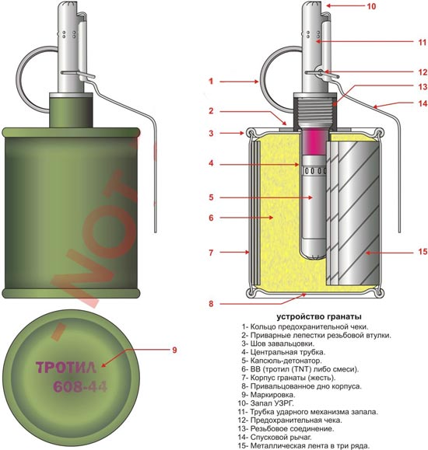
Оружие победы
«Разрывные консервы»
Одним из самых остроумных и при этом эффективных видов оружия стала ручная граната РГ-42. Ее уникальность состоит в том, что конструктивно корпус гранаты представлял собой обыкновенную консервную банку немного измененных размеров. Только вместо сгущенки в нее укладывались осколочная рубашка из свернутой толстой стальной ленты с насечкой и заряд взрывчатого вещества. Взрывателем служил стандартный запал УЗРГ, производство которого уже было поставлено на поток. Изготовление РГ-42 могло быть налажено на любой консервной фабрике. При этом боевые качества гранаты вовсе не уступали более сложным и дорогим аналогам. В Китае аналог РГ-42 выпускается до сих пор.

Slide 9
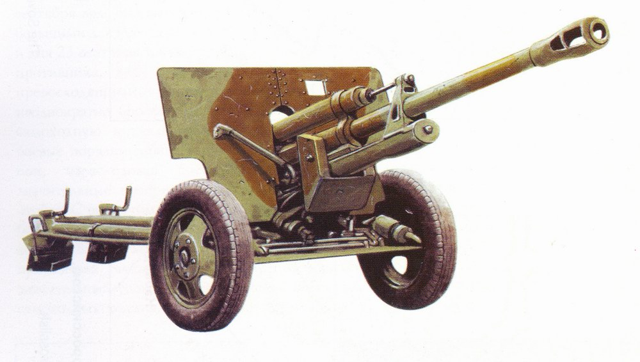
Оружие победы
«Народная артиллерия» Дивизионная пушка ЗИС-3
Конструктор: В. Г. Грабин. Произведено за годы войны: более 103 000 экземпляров Самым массовым артиллерийским орудием в годы войны стала дивизионная пушка ЗИС-3 конструкции Василия Грабина. Выпущенная более чем в 103 000 экземплярах, эта пушка стала настоящим шедевром технологичности и надежности. Огонь из грабинской пушки можно было вести любыми советскими снарядами калибра 76,2 мм, что существенно облегчало снабжение артиллерийских батарей. Следует признать, что по боевым характеристикам ЗИС-3 уступала своим зарубежным аналогам (в частности, английской 17-фунтовой пушке), зато по удобству и неприхотливости советская пушка не знала себе равных. Учитывая невысокий уровень подготовки дивизионных артиллеристов и жесткие условия эксплуатации, это было очень ценным достоинством — даже серьезный ремонт можно было проводить силами расчета.

Slide 10
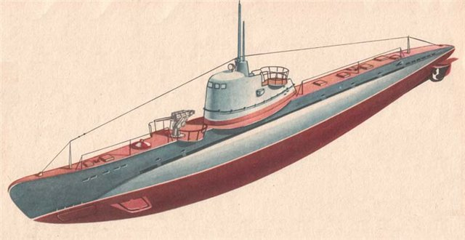
Оружие победы
«Малютка»
Проект мини-субмарин для быстрого усиления Тихоокеанского флота — главной особенностью лодок типа М стала возможность транспортировки по ж/д в полностью собранном виде.
В погоне за компактностью пришлось пожертвовать многим — служба на «Малютке» превратилась изнурительное и опасное мероприятие. Тяжелые бытовые условия, сильная «болтанка» — волны безжалостно швыряли 200-тонный «поплавок», рискуя разломать его на части. Малая глубина погружения и слабое оружие. Но главной заботой моряков была надежность подлодки — один вал, один дизель, один электродвигатель — крохотная «Малютка» не оставляла шансов беспечному экипажу, малейшая неисправность на борту грозила гибелью для субмарины. Несмотря на свои скромные размеры и всего 2 торпеды на борту, крохотные рыбки отличались просто ужасающей «прожорливостью»: всего за годы Второй мировой советские субмарины типа М потопили 61 судно противника суммарным тоннажем 135,5 тысяч брт, уничтожили 10 военных кораблей, а также повредили 8 транспортов.

